Slide 1
Особенности общения подростков. Общение в современных условиях

Slide 2


Slide 3
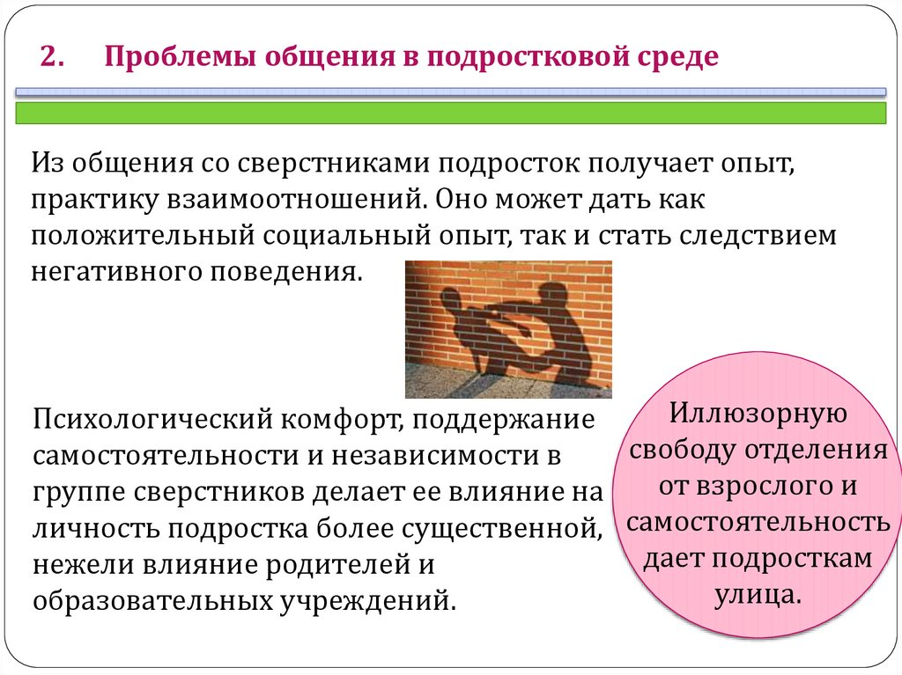

Slide 4
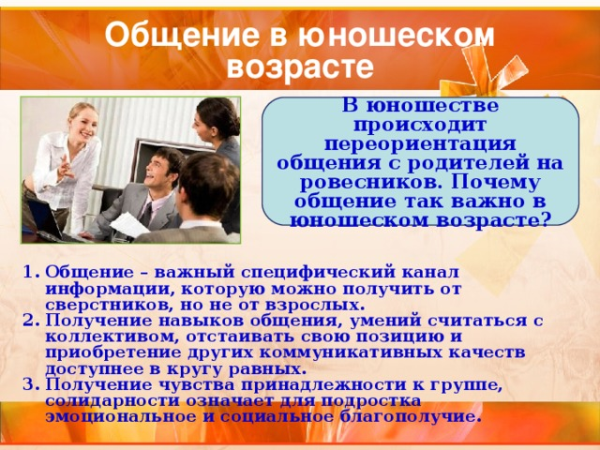

Slide 5
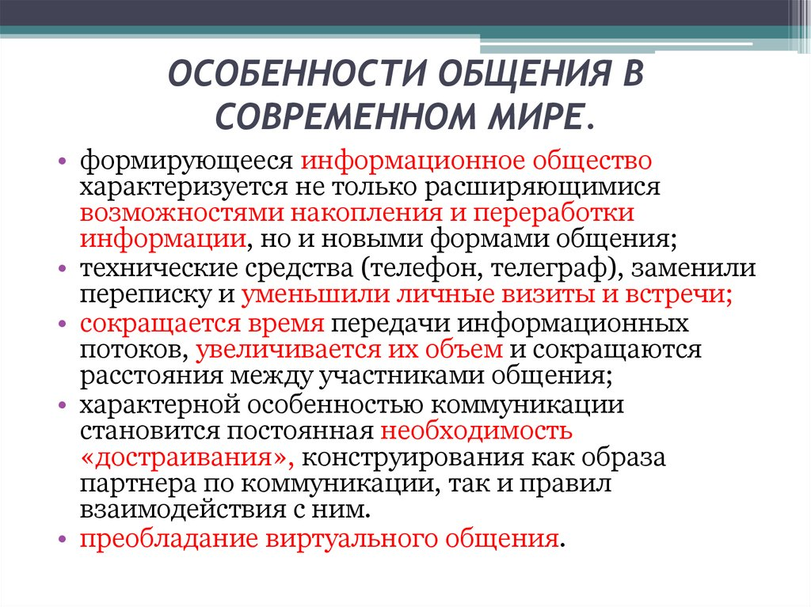

Slide 6
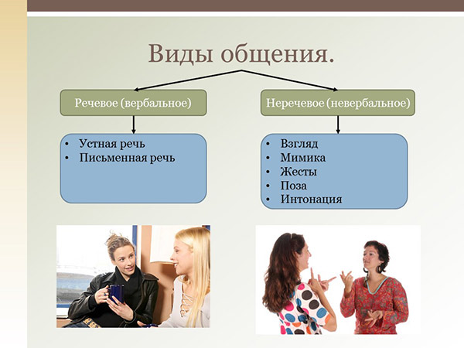

Slide 7
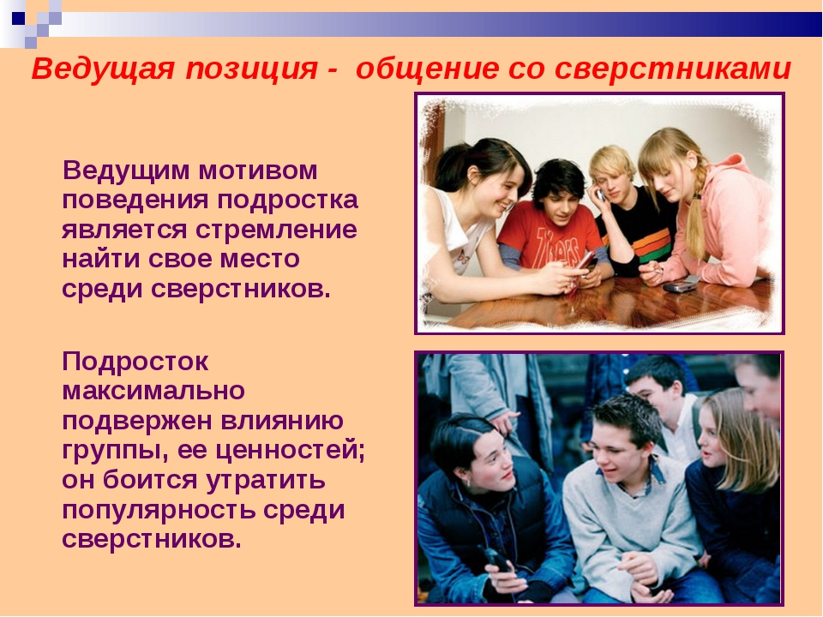

Slide 8


Slide 9
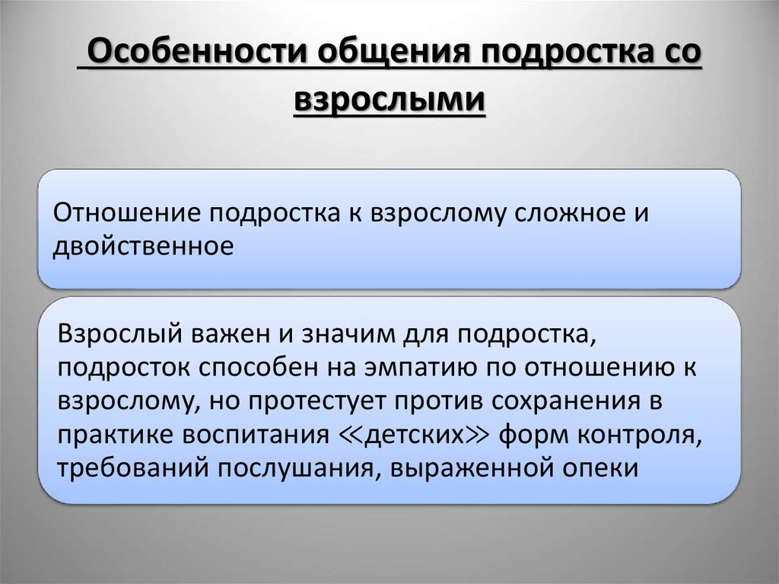

Slide 10
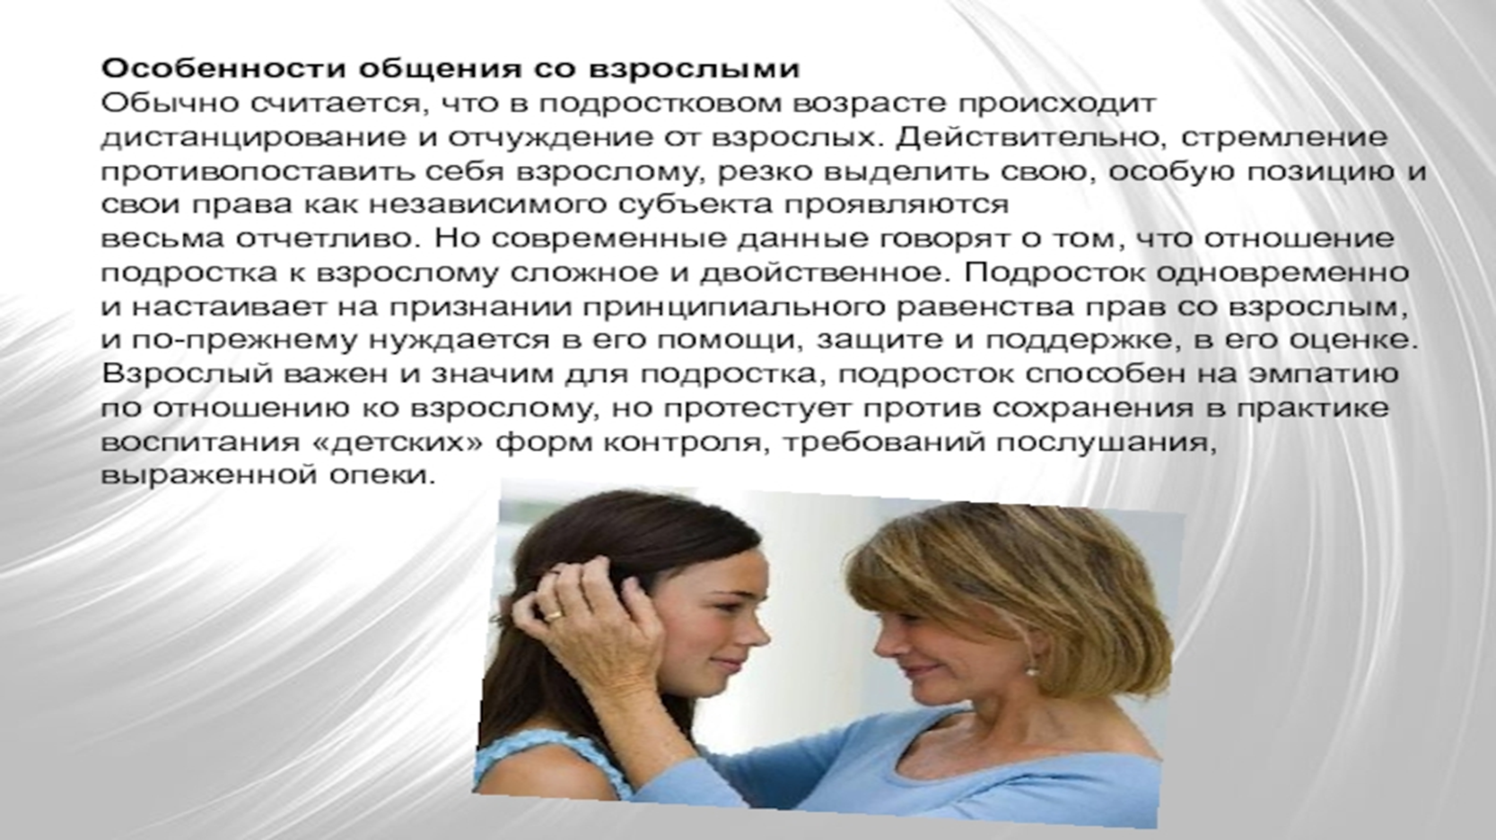

Slide 11
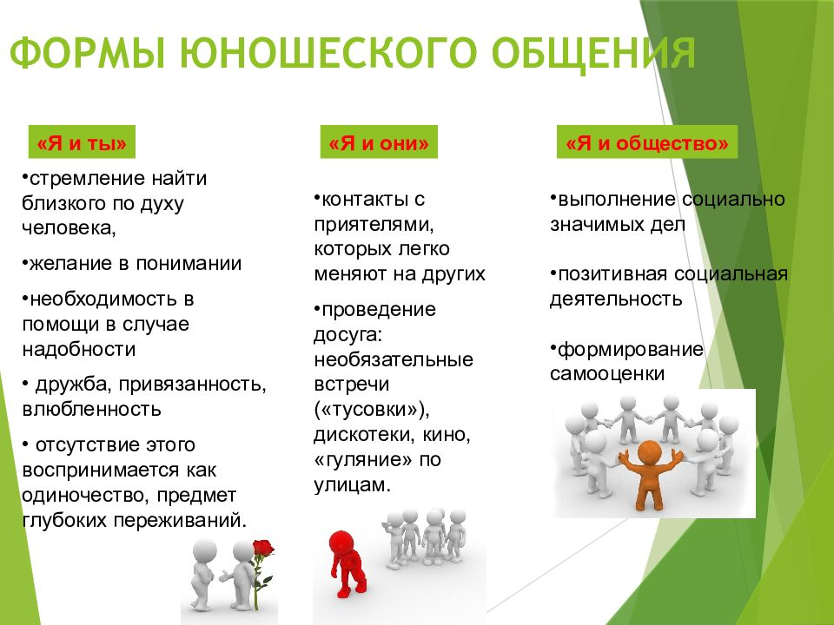

Slide 12


Slide 13
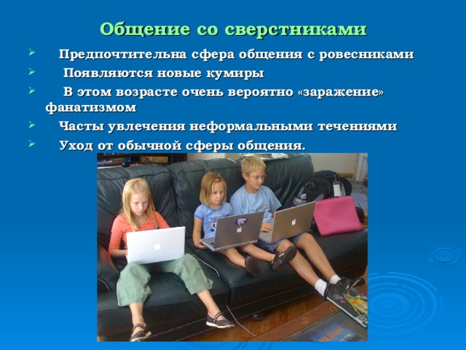

Slide 14
Домашнее задание:
Посмотреть презентацию, выписать определение «общение со сверстниками».

